Slide 1
청년연계형 내일채움공제 매뉴얼
청년연계형 신청(기업)
청년연계형 신청(핵심인력)

Slide 2
[ 청년연계형 내일채움공제 가능기간 ]
청년내일채움공제 만기
(2년형/3년형)
청년연계형 내일채움공제
(3년형)
*만기공제금 수령/미수령 여부 관계없이, 청년연계형 내일채움공제 가입 가능
다만, 청년내일채움 만기자는 만기신청하여 승인까지 되어야 가입가능합니다.

Slide 3
1. 청년연계형 내일채움공제 신청(기업)

Slide 4
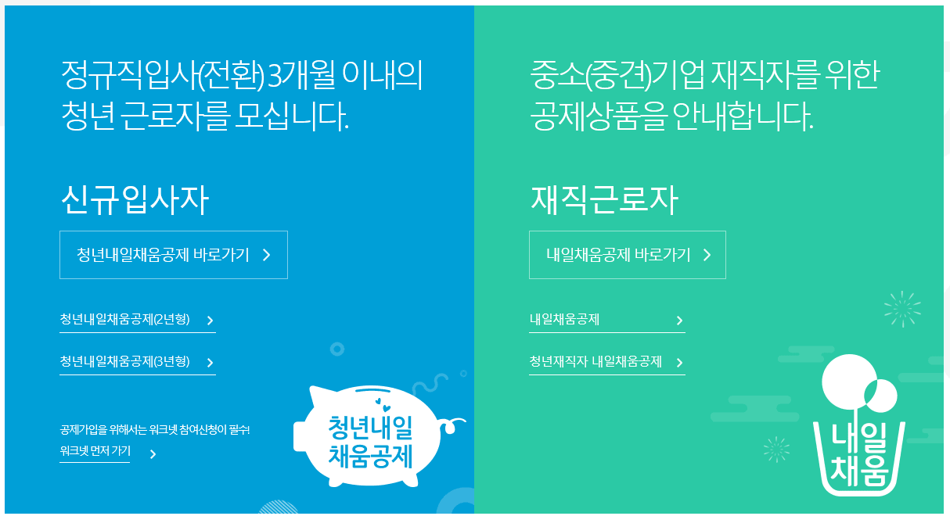
1
[내일채움공제]를 클릭하여 메인페이지로 이동합니다.
우측 상단의 [로그인] 버튼을 클릭합니다.
2

Slide 5
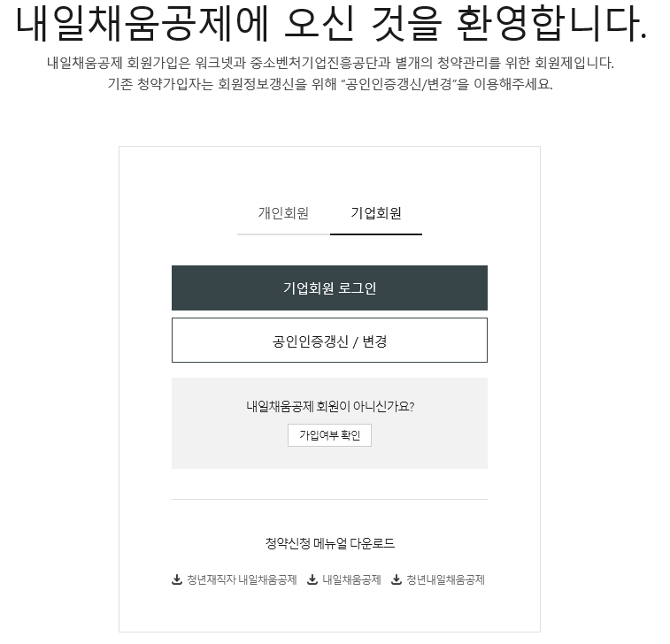
3. [가입여부 확인]을 클릭하여 가입여부 확인 후, 내일채움공제 회원으로 가입합니다. ★ 공동인증서 필요 ★ 이미 회원가입을 한 경우, 중앙의 로그인 버튼을 눌러 로그인 합니다. cf. 공동인증서 로그인에 필요한 보안 프로그램 설치 필요
3

Slide 6
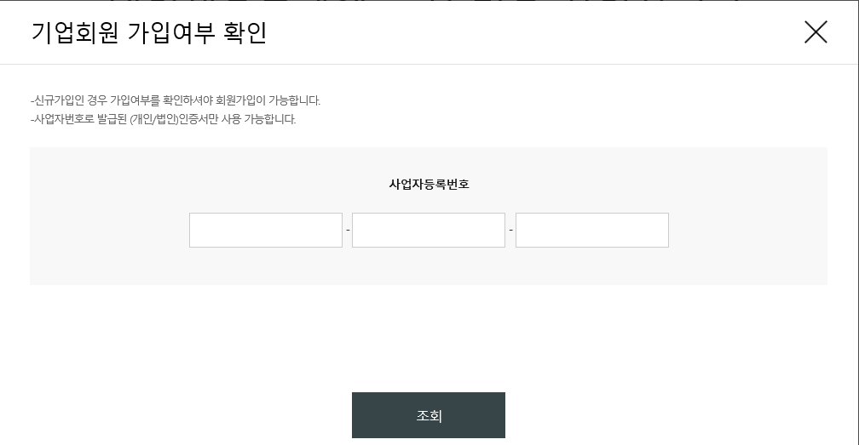
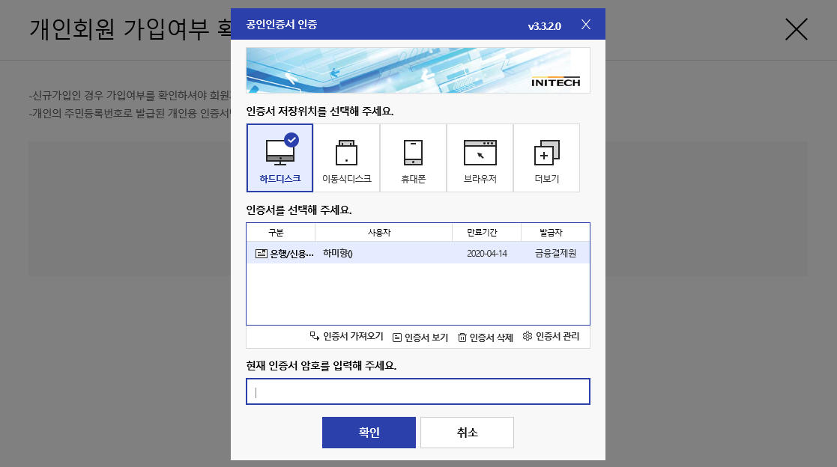
4
5
4. 사업자등록번호를 입력하여 조회합니다.
5. 기업 공동인증서 암호를 입력합니다.
6. 기가입내역이 없을 경우, [가입하기] 버튼을 눌러 회원가입 합니다.
6

Slide 7
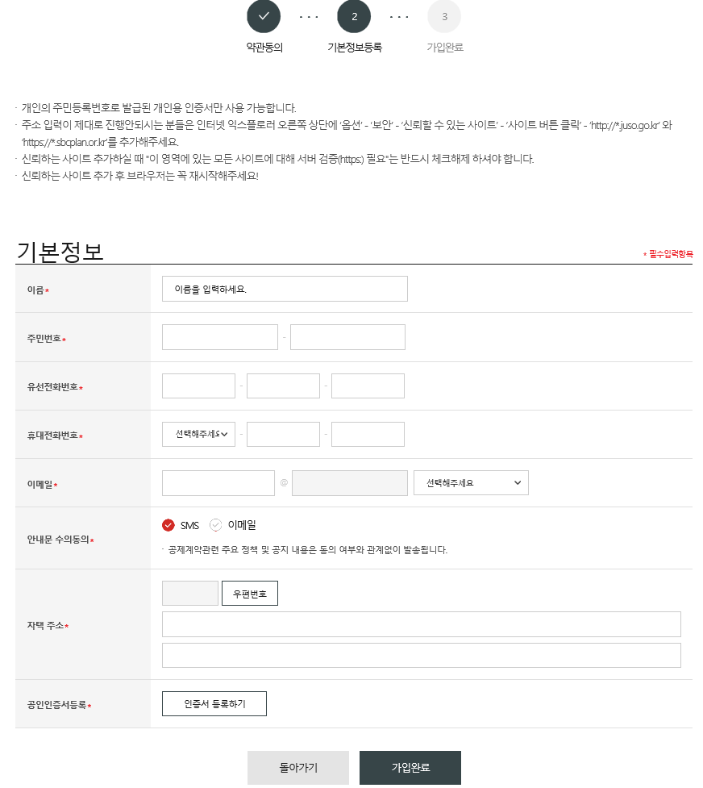
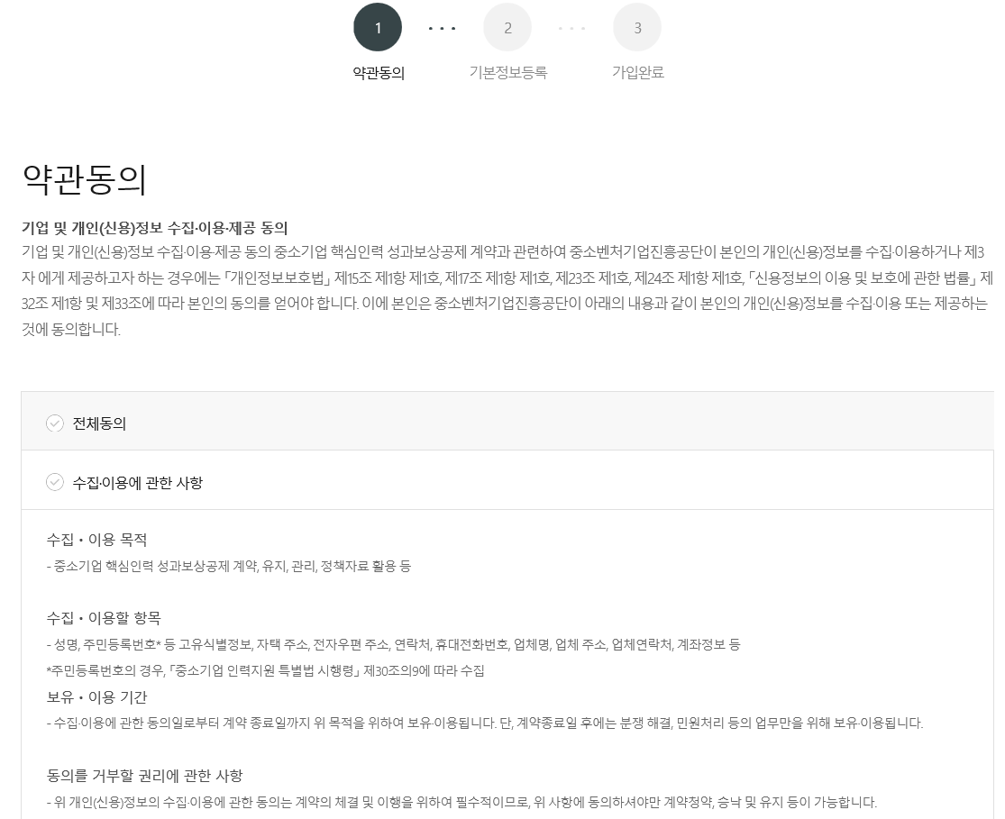
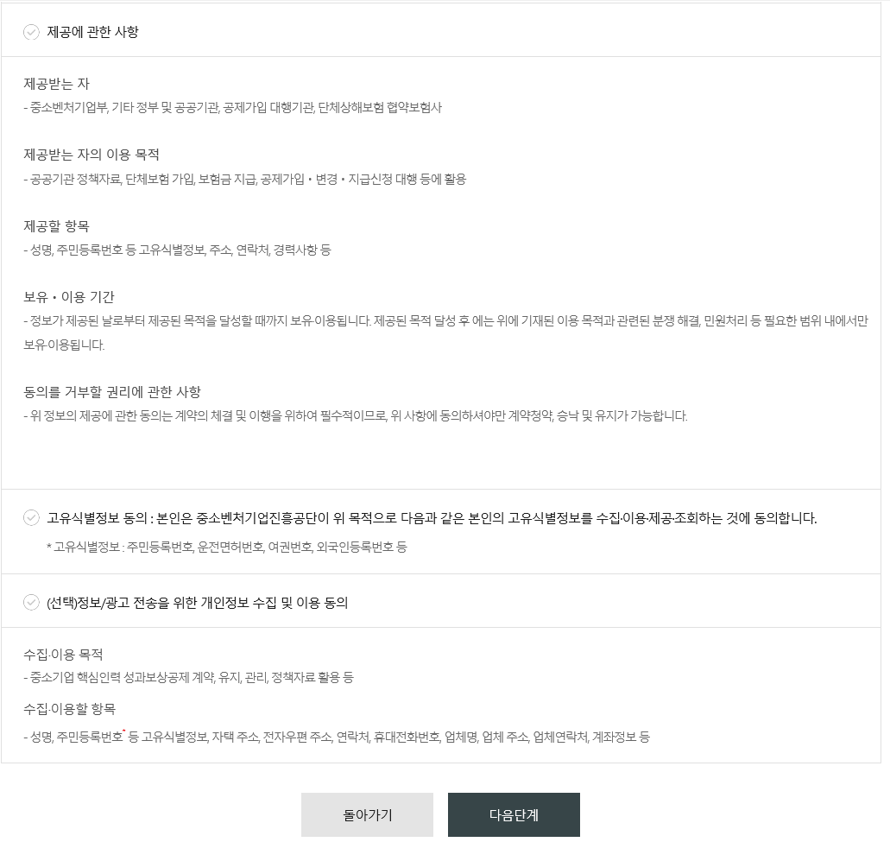
◆ 참고1. 회원가입 화면
* 공동인증서 필요

Slide 8
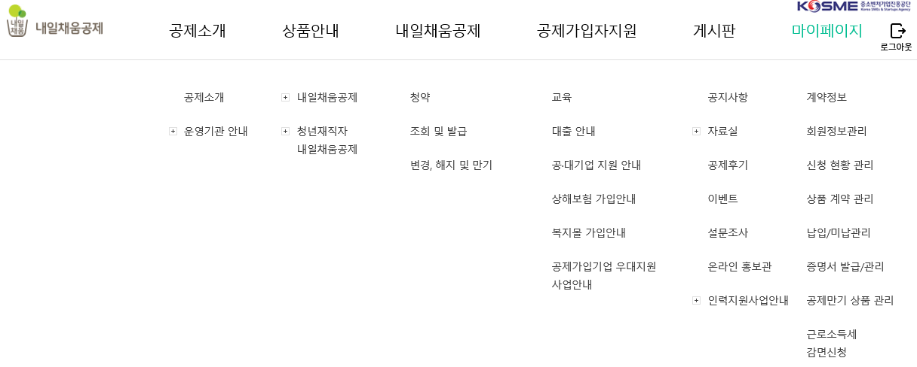
7. 공동인증서 로그인 후, 상단 메뉴의 [마이페이지 - 상품 계약 관리]
버튼을 누릅니다.
7

Slide 9
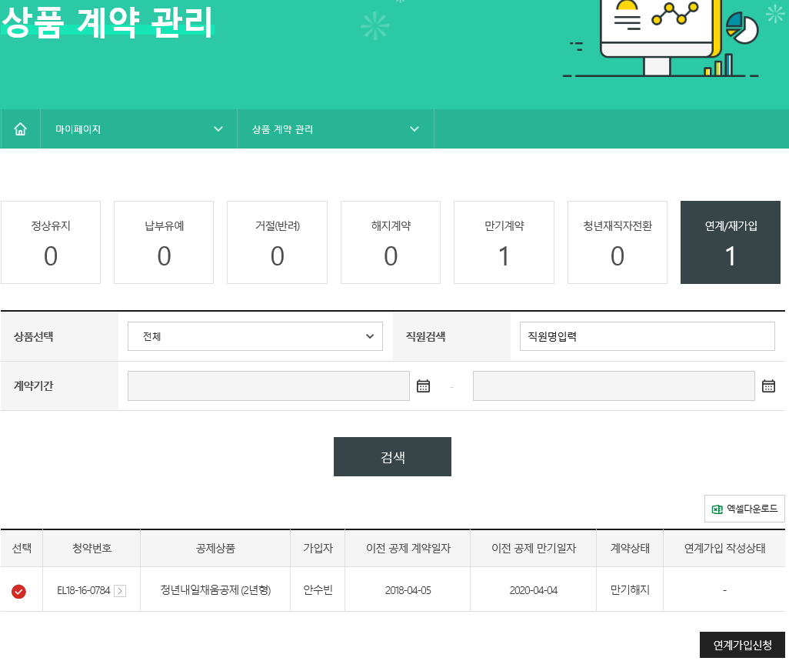
8
8. [연계/재가입] 메뉴로 이동합니다.
9. 연계가입 또는 재가입을 하고자 하는
대상을 선택하여
10. [연계가입신청] 버튼을 누릅니다.
9
10

Slide 10
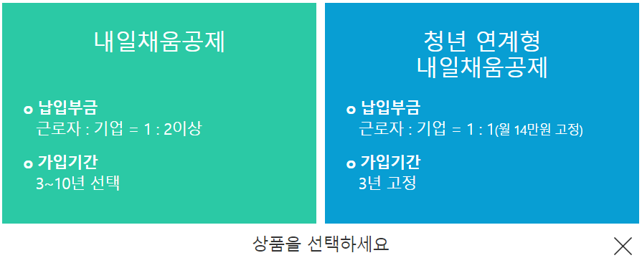
11. [청년 연계형 내일채움공제] 버튼을 누릅니다.
11

Slide 11
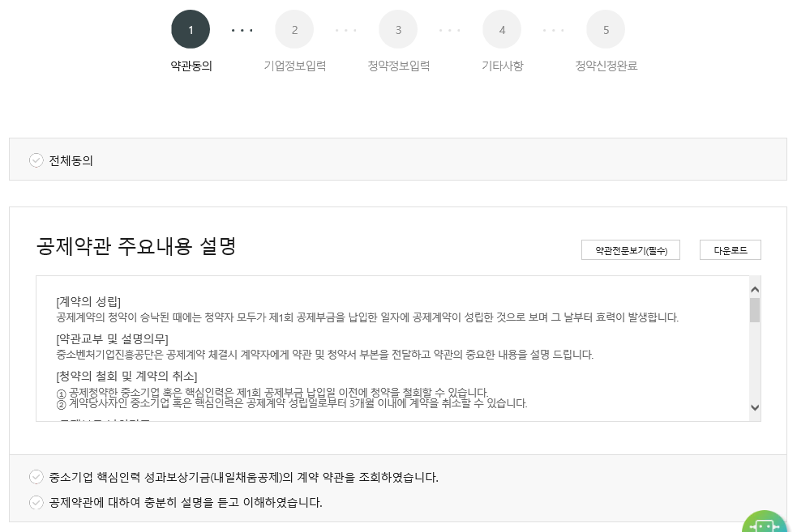
12
12. [약관전문보기(필수)] 클릭하여 확인,
[공제약관 주요내용 설명]을
확인합니다.

Slide 12
13. [기업 및 개인(신용)정보 수집·이용·
제공 동의] 내 수집·이용에 관한 사항
내용 확인 후,
필수적 정보와 선택적 정보에
각각 동의/미동의 체크합니다.
13

Slide 13
14. [기업 및 개인(신용)정보 수집·이용·
제공 동의] 내 제공에 관한 사항 내용
확인 후, 체크합니다.
14
15. 내용 및 안내사항을 모두 확인한 후,
[다음단계] 버튼을 눌러 넘어갑니다.
15

Slide 14
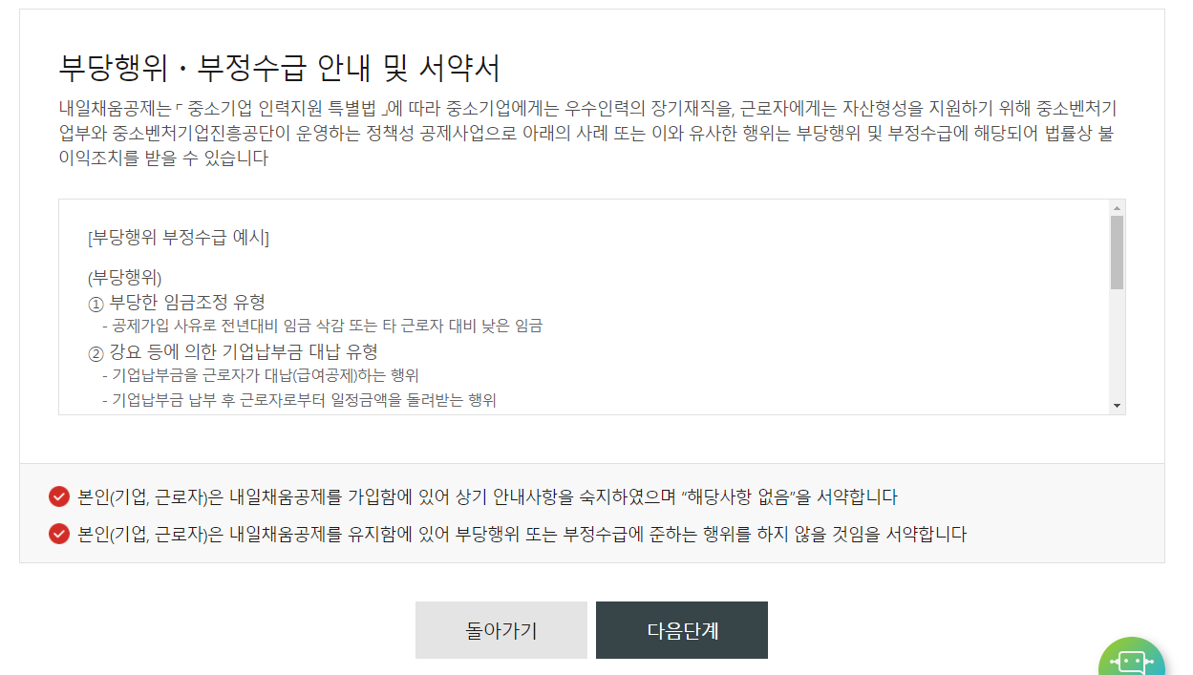
16. [부당행위・부정수급 안내 및 서약서 ] 내
제공에 관한 사항 내용 확인 후, 체크합니다.
17. 내용 및 안내사항을 모두 확인한 후,
[다음단계] 버튼을 눌러 넘어갑니다.
16
17

Slide 15
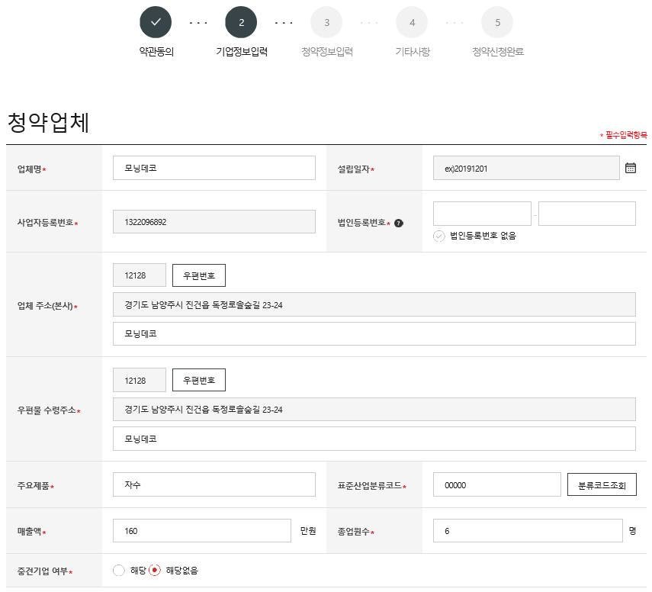
18
18. 기업 정보를 확인 후,
변동사항 있을 시 수정합니다.
*필수값 반드시 입력

Slide 16
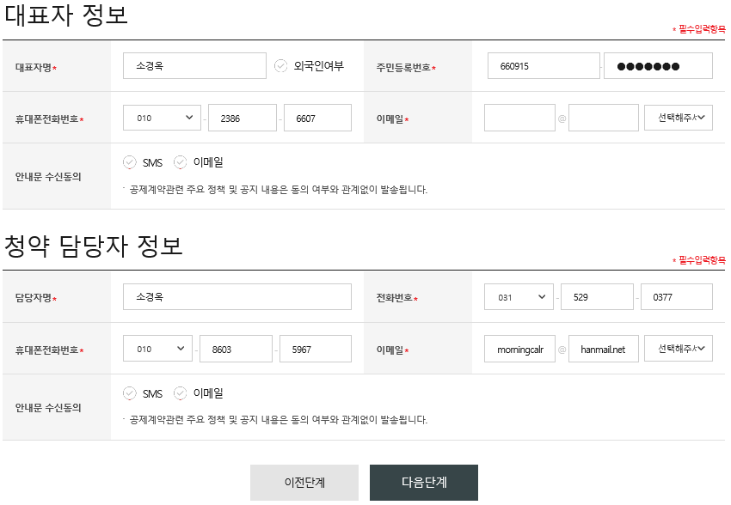
19
19. 대표자 정보 및 청약 담당자 정보
확인 후, 변동사항 있을 시 수정합니다.
*필수값 반드시 입력
20. 정보를 모두 확인한 후,
[다음단계] 버튼을 눌러 넘어갑니다. ★핸드폰 번호 오기입하지 않도록 주의바랍니다.
20

Slide 17
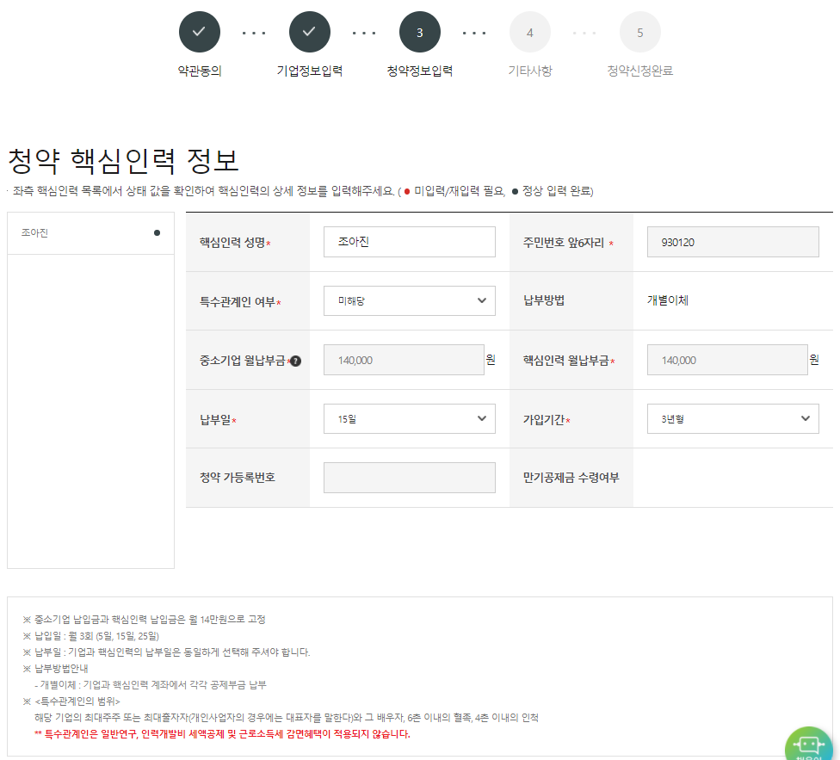
21
21. 핵심인력 정보 확인 및 입력합니다. *특수관계인 여부
*중소기업/핵심인력 월납부금
*공제기간
*납부일(5일, 15일, 25일 중 선택)
*만기공제금 수령여부(수령/미수령 확인)
→ 청년내일채움공제 만기시 만기공제금 수령/미수령
여부 상관없이 청년연계형 내일채움공제 가입가능합니다.

Slide 18
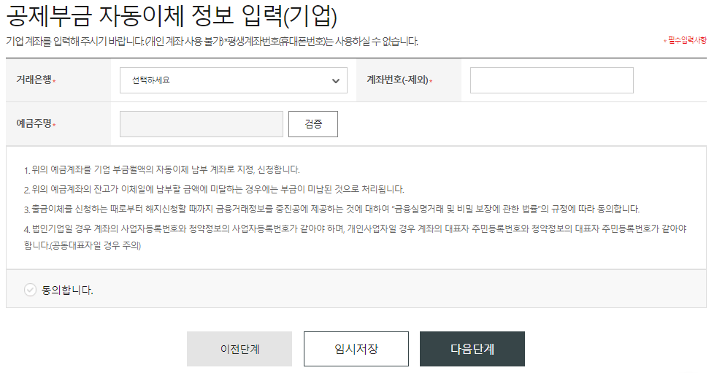
22. 기업기여금을 납입할 자동이체 계좌
정보를 입력 후 [검증] 합니다.
23. 관련 안내사항 확인 후, 동의 체크 후,
[다음단계] 버튼을 누릅니다.
★핸드폰 번호가 포함된 평생계좌번호는 사용이
불가합니다.
★2단계(청약정보입력)에서 입력한 사업자등록 번호의
계좌를 반드시 사용하여야 합니다.
22
23
◆ 법인사업자 : 공제 가입된 사업자번호와 예금주의 사업자번호가 동일한 계좌번호 작성 필요
◆ 개인사업자 : 가입된 대표자 주민등록번호와 동일한 예금주의 계좌번호 작성 필요

Slide 19
24. 내일채움공제 가입시 필요한 서류를
제출합니다.
- 사업자등록증
- 국세 및 지방세 납세증명원 (접수일 기준, 유효기간이 유효한 서류)
* 접수일은 핵심인력 신청일 기준임
25. 기타사항을 체크합니다.
24
25

Slide 20
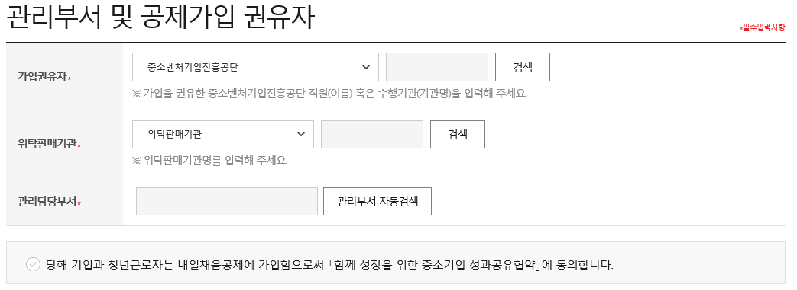
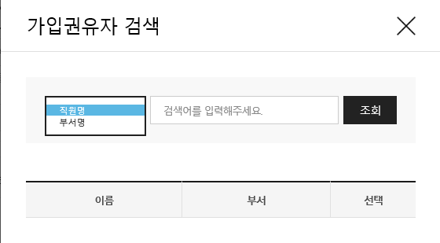
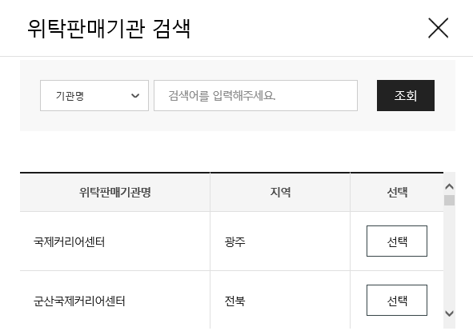
26
26. 관리부서 및 공제가입 권유자를
입력합니다.
*권유자 없을 시, [관리부서 자동검색] 버튼을 누릅니다.
모든 사항 입력 완료 후,
[최종제출] 버튼을 눌러 최종 제출합니다. ★ 최종제출 이후에는 수정이 불가합니다.
※ 가입권유자 검색
직원명/부서명으로 조회 가능
*동명이인 검색 시 부서명 확인 후 선택
*부서명의 경우, 가입을 권유한 지역본(지)부를
입력합니다.
※ 위탁판매기관 검색
기관명/지역명으로 조회 가능

Slide 21
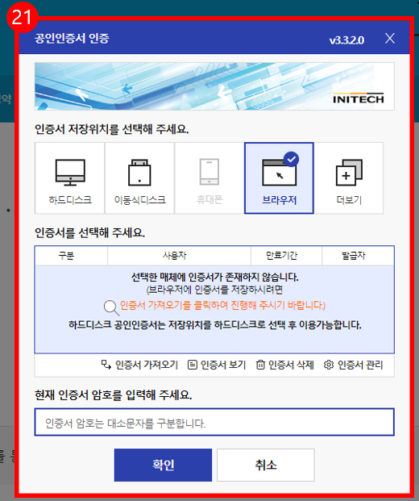
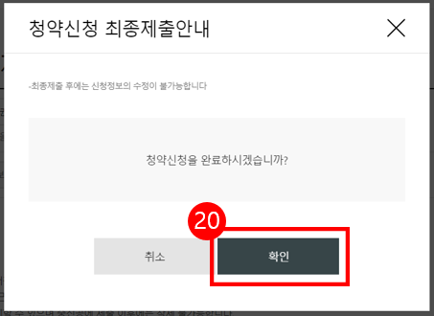
28
27. 수정사항이 없을 시 [확인] 버튼을 누릅니다.
★ 최종제출 이후에는 수정이 불가능하며, 입력한 데이터 조회만 가능합니다.
* [내일채움공제 – 청약 – 상품명 선택(내일채움공제)
– ‘신청중‘]에서 입력 데이터 조회 가능
28. 기업 공동인증서로 전자서명하여 청약신청을 최종 완료합니다. ★핵심인력의 청약신청까지 모두 완료되어
청약 승인이 되면 문자가 발송됩니다. ★청약 승인 후, 홈페이지 내 마이페이지에서
계약 내용 확인 가능합니다.
27

Slide 22
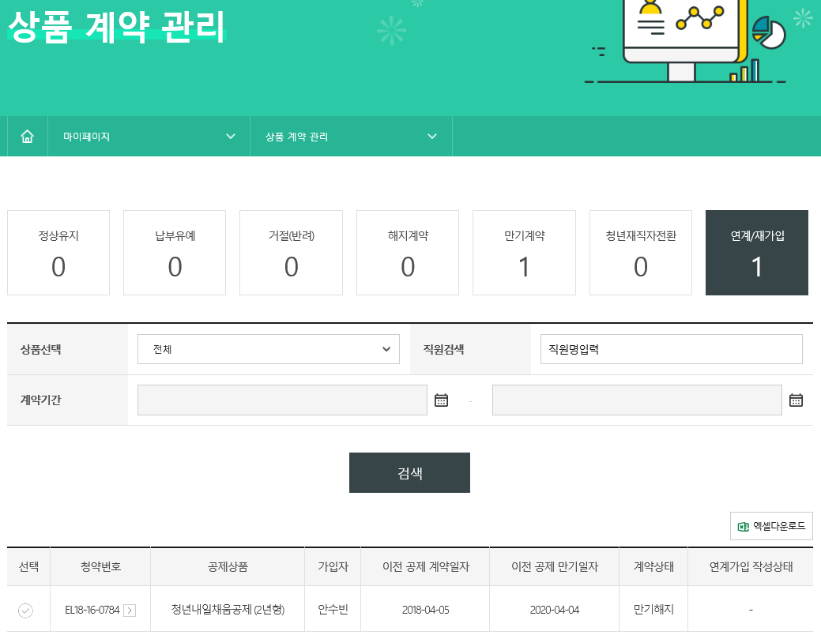
[참고 1. 청년연계형 내일채움공제 진행 확인 화면 ]
※ [마이페이지 – 상품계약관리 –
연계/재가입] 메뉴에서 청약번호별
핵심인력의 [청년연계형 작성상태]
확인이 가능합니다.

Slide 23
2. 청년 연계형 내일채움공제 신청(핵심인력)

Slide 24
1
[내일채움공제]를 클릭하여 메인페이지로 이동합니다.
우측 상단의 [로그인] 버튼을 클릭합니다.
2

Slide 25
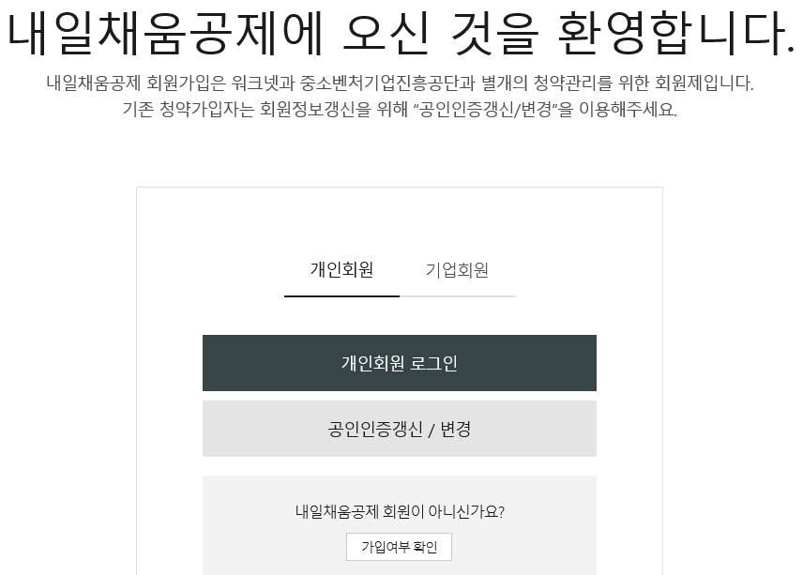
3. [가입여부 확인]을 클릭하여 가입여부 확인 후, 내일채움공제 회원으로 가입합니다.
★ 공동인증서 필요 ★ 이미 회원가입을 한 경우, 중앙의 로그인 버튼을 눌러 로그인 합니다. cf. 공동인증서 로그인에 필요한 보안 프로그램 설치 필요
3

Slide 26
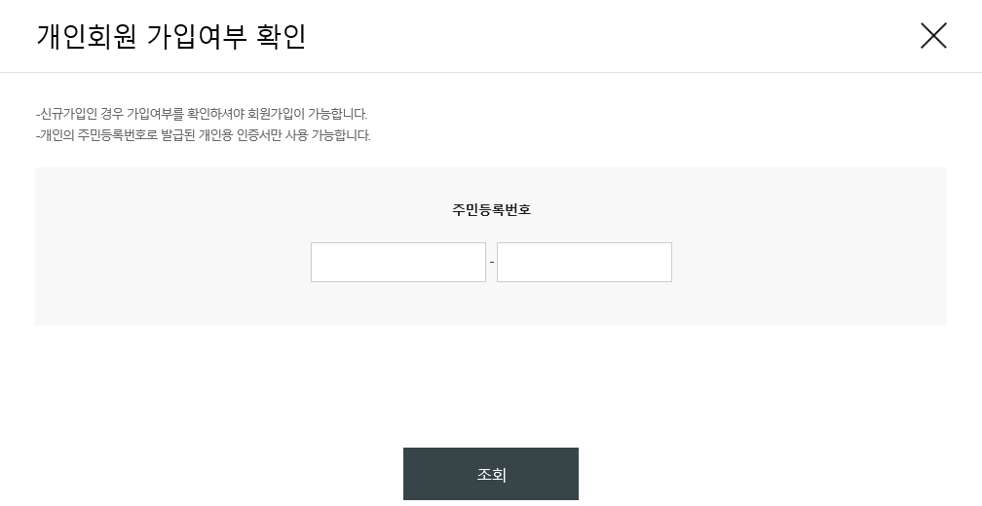
4
5
4. 주민등록번호를 입력하여 조회합니다.
5. 개인 공동인증서 암호를 입력합니다.
6. 기가입내역이 없을 경우, [가입하기] 버튼을 눌러 회원가입 합니다.
6

Slide 27
[참고 1. 회원가입 화면 ] * 공동인증서 필요

Slide 28
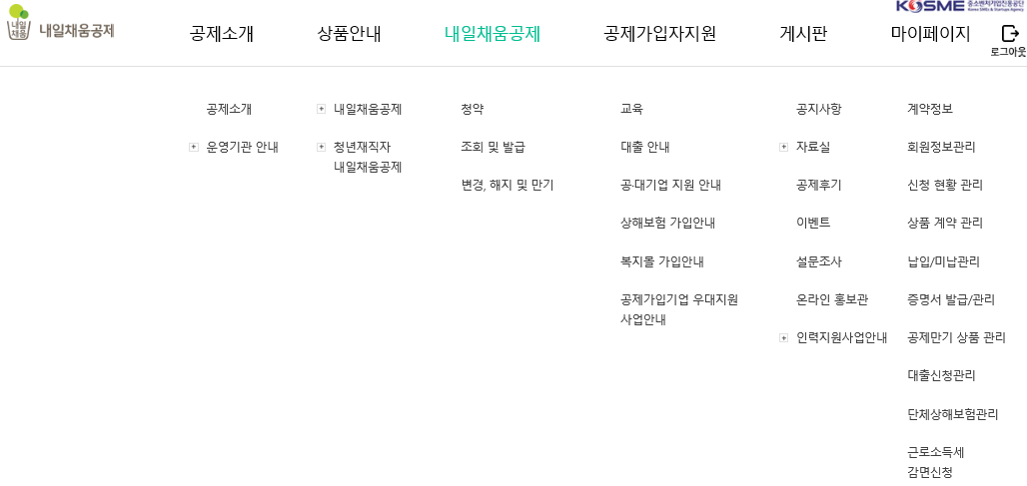
7
7. 공동인증서 로그인 후, 상단 메뉴의 [내일채움공제 - 청약]
버튼을 누릅니다.

Slide 29
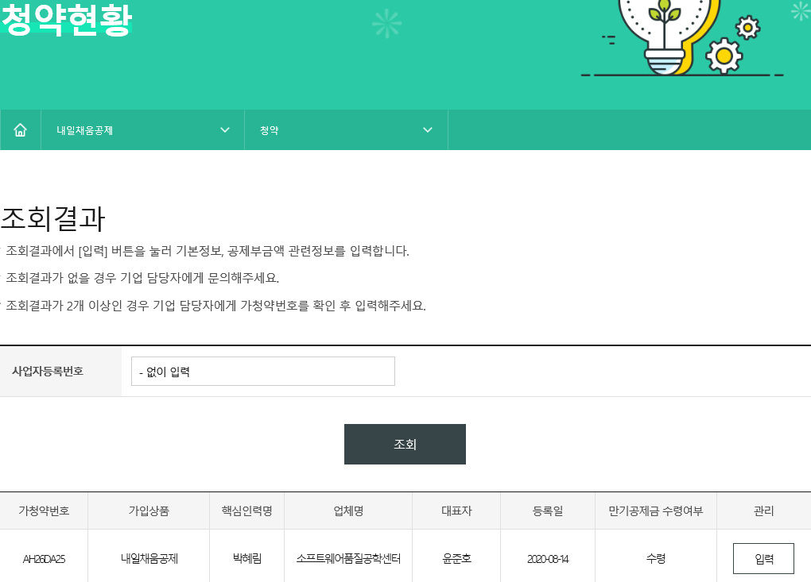
8. 조회결과에 나오는 내용을 확인한 후,
[입력] 버튼을 누릅니다.
★ 만기공제금 미신청 시,
다음페이지 참고해주시기 바랍니다.
8

Slide 30
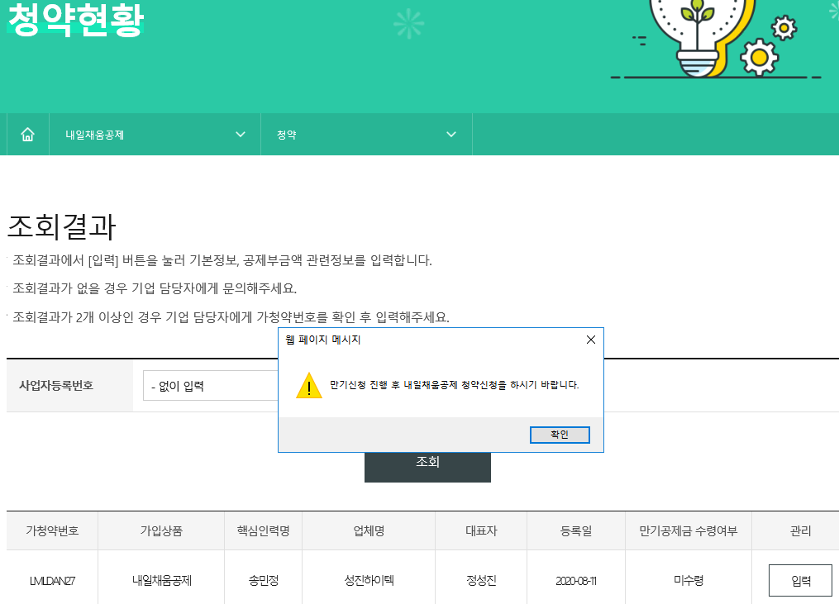
[참고 2. 청년내일채움공제 만기공제금 미신청한 경우 ]
청년내일채움공제 만기 미신청한 경우,
[입력] 버튼을 누르면 안내 팝업창이 뜨고
[확인] 버튼 클릭시 [만기신청] 화면으로
돌아갑니다.
만기신청 후, 연계가입 신청해주시기
바랍니다.

Slide 31
[참고 2. 청년내일채움공제 미신청한 경우 ]
[공제만기 상품 관리] 메뉴에서,
청년내일채움공제 만기 신청이 가능합니다.
다만, 신청가능여부에 “-” 표시가 되어 있을 경우
청년내일채움공제 정부지원금 미적립으로 인하여,
만기신청이 지연될 수 있는 점 참고 부탁드립니다.
만기신청 가능
정부지원금 미적립 등 만기 신청 불가

Slide 32
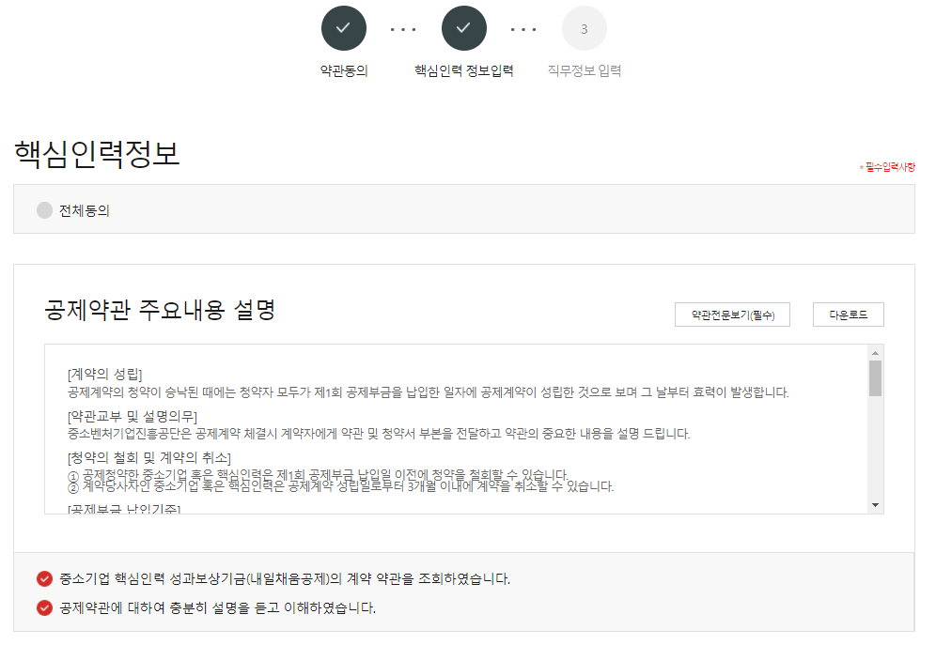
9
9. [약관전문보기(필수)] 클릭하여 확인,
[공제약관 주요내용 설명]을
확인합니다.

Slide 33
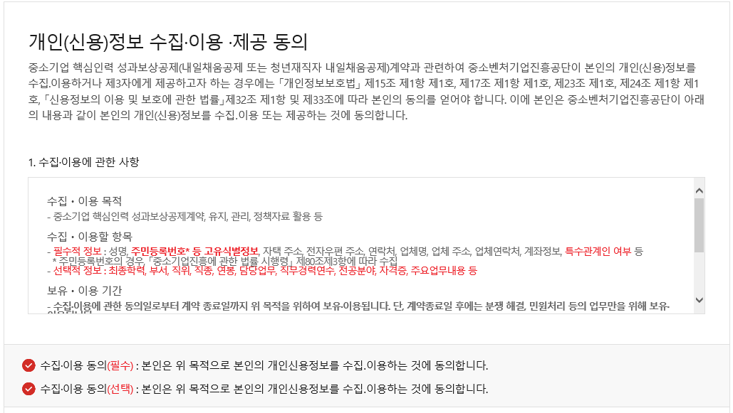
10. [기업 및 개인(신용)정보 수집·이용·
제공 동의] 내 수집·이용에 관한 사항
내용 확인 후,
필수적 정보와 선택적 정보에
각각 동의/미동의 체크합니다.
10

Slide 34
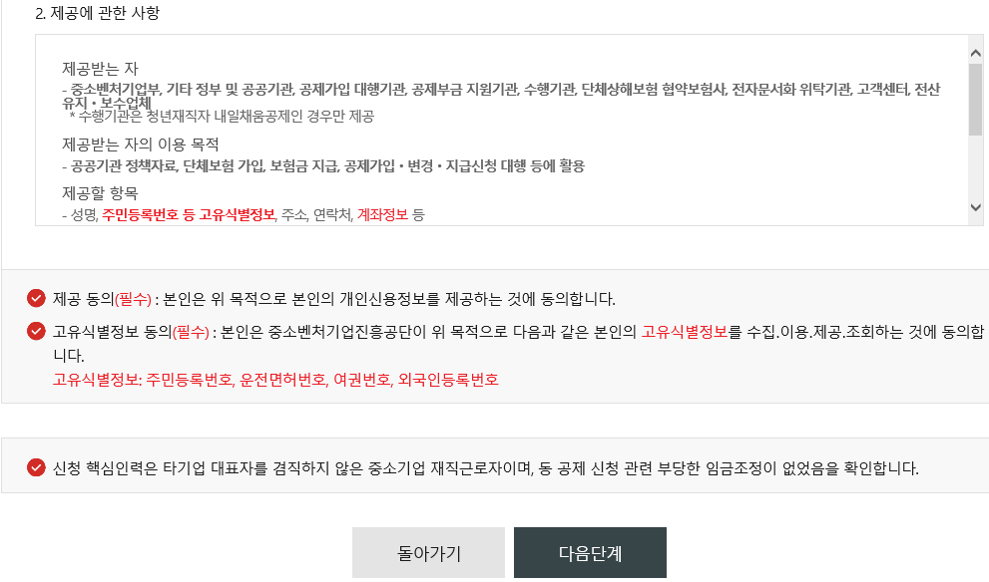
11. [기업 및 개인(신용)정보 수집·이용·
제공 동의] 내 제공에 관한 사항 내용
확인 후, 체크합니다.
12. 내용 및 안내사항을 모두 확인한 후,
[다음단계] 버튼을 눌러 넘어갑니다.
11
12

Slide 35
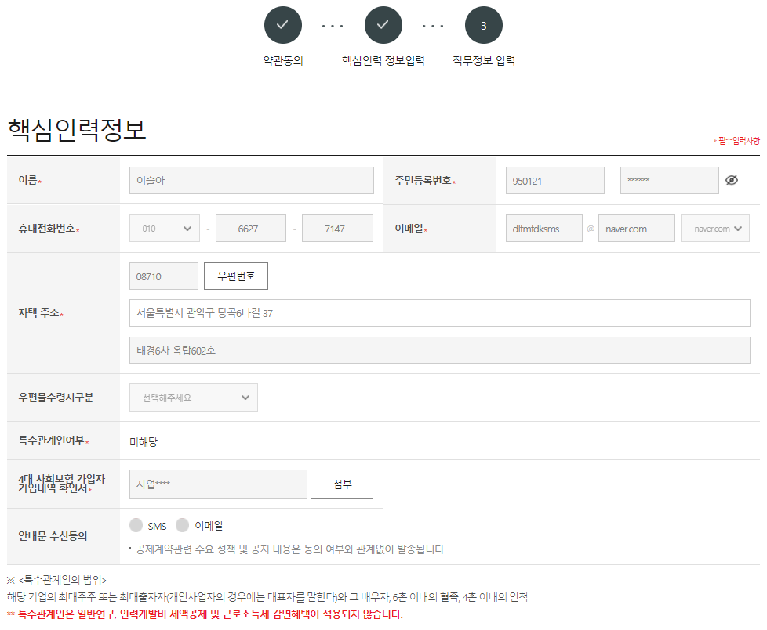
13
13. 핵심인력 정보를 확인 후,
변동사항 있을 시 수정합니다.
*필수값 반드시 입력

Slide 36
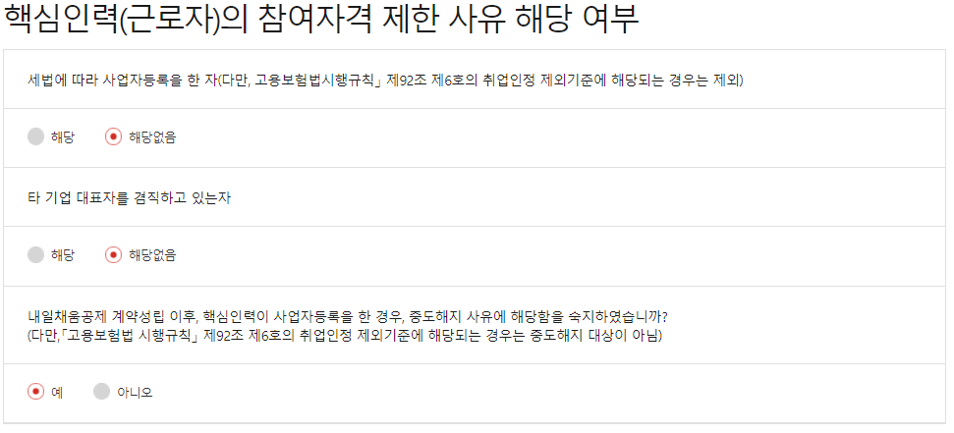
14
14. 참여자격 제한사유를 확인 후,
해당여부에 체크합니다.
*필수값 반드시 입력

Slide 37
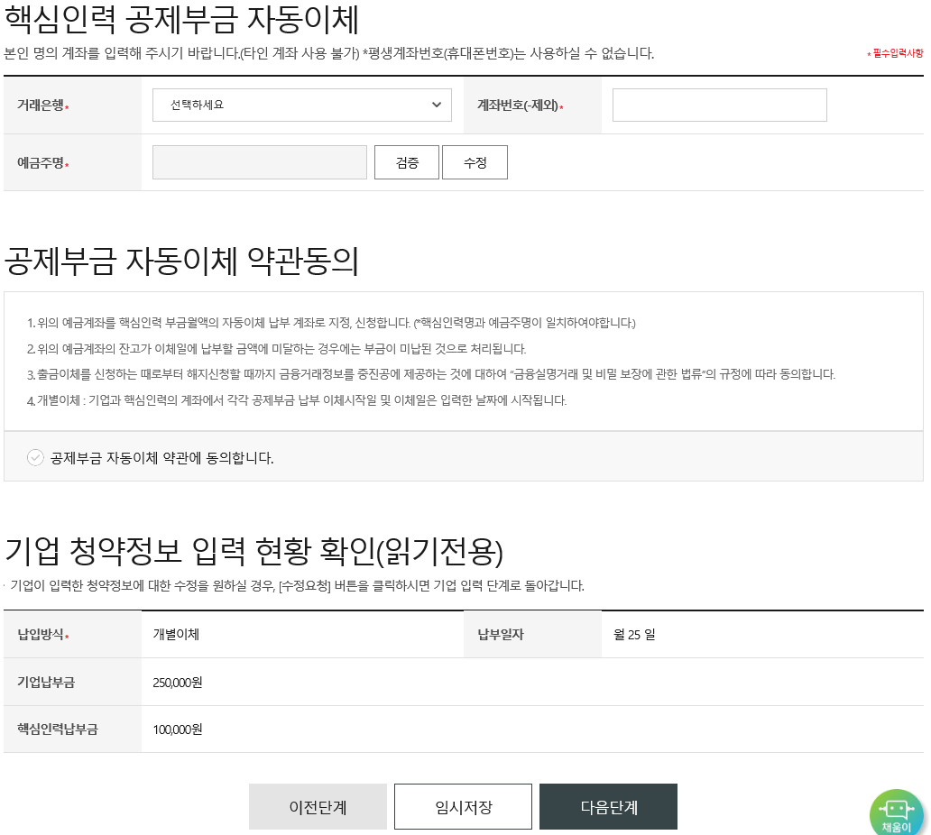
15
15. 핵심인력 공제부금 자동이체 정보를
입력 후, [검증] 버튼을 누릅니다.
★핸드폰 번호가 포함된 평생계좌번호는 사용이
불가합니다.
16. 자동이체 약관 확인 후, 체크합니다.
17. 기업의 청약정보 입력 현황 확인 후,
수정이 필요할 경우 [수정요청] 버튼을
누릅니다.
*수정요청 버튼을 누를 경우, 기업이 다시 작성 후
핵심인력 제출하여야 합니다.
18. 기타 특이사항이 없으면, [다음단계]로
넘어갑니다.
16
17
18

Slide 38
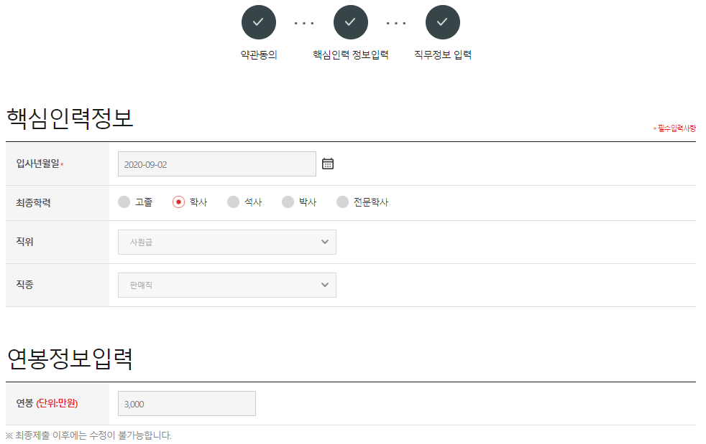
19
ㄱ
19. 핵심인력정보 및 연봉정보를 입력합니다.
*필수값은 입력, 선택값은 선택하여 입력하면 됩니다.
20. 입력 완료 후, [최종제출] 버튼을 눌러
전자서명합니다.
20

